Slide 1
A KÖFOP prioritások és a Jó Állam Mutatók összekapcsolásának metodológiája:
Projekt kimenetek átvilágítása - JÁPM kiválasztás - Illeszkedés vizsgálat és módszertani sablon
Demeter Endre
Notes:
A KÖFOP prioritások és a Jó Állam Mutatók összekapcsolásának metodológiája:
Projekt kimenetek átvilágítása - JÁPM kiválasztás - Illeszkedés vizsgálat és módszertani sablon

Slide 2
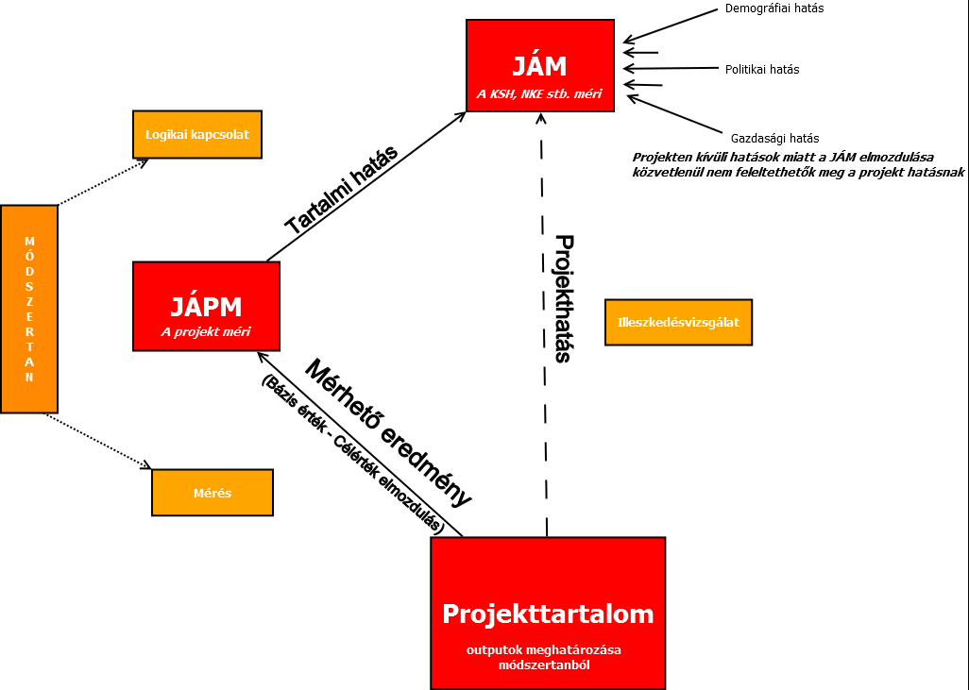
Top-down vs. Bottom-up tervezés
Módszertani logika
Pályázati logika
Notes:
Ismert ábra – a nyilak iránya a JÁM felé mutat
Fontos: JÁM-t a KSH, NKE már. Azaz NKE a projektek feletti méréseket végzi. A projekt hatások mérését maga a projekt végzi.
Pályázati logika: a JÁM-khoz keresünk tartalmat.
Módszertani logika: a projekttartalom ismeretében lehet JÁPM-ket definiálni, és a JÁPM-k pozitív elmozdulásáról logikailag belátni, hogy mely JÁM pozitív elmozdulására hatnak
A projekttartalom hatásainak teljességét fel kell térképezni, majd megvizsgálni mi mérhető, mi nem. Nem minden mérhető, definiálható mutató kell JÁPM-ként definiálni, de a legfontosabb hatásokhoz kapcsolódókat igen. Összességében bármennyi JÁPM meghatározható, de minimum 3 JÁM-hoz kell kötődniük. Gyakori lesz, hogy egy JÁM-hoz több JÁPM kötődik: mennyiségi és minőségi mutató új szolgáltatás esetében, elégedettség különböző célcsoportokban (lakosság, vállalkozások)

Slide 3
PROJEKT hatást mérő mutatók definiálása Bottom-up tervezéssel
Notes:
Tartalmi áttekintéstől a JÁM választásig milyen lépéseken kell végig menni?
Projekttartalom megismerése → Innen indul a folyamat (Kedvezményezett megkapja a tájékoztató anyagokat és a projekttartalmat összefoglalására alkalmas mátrixot.

Slide 4
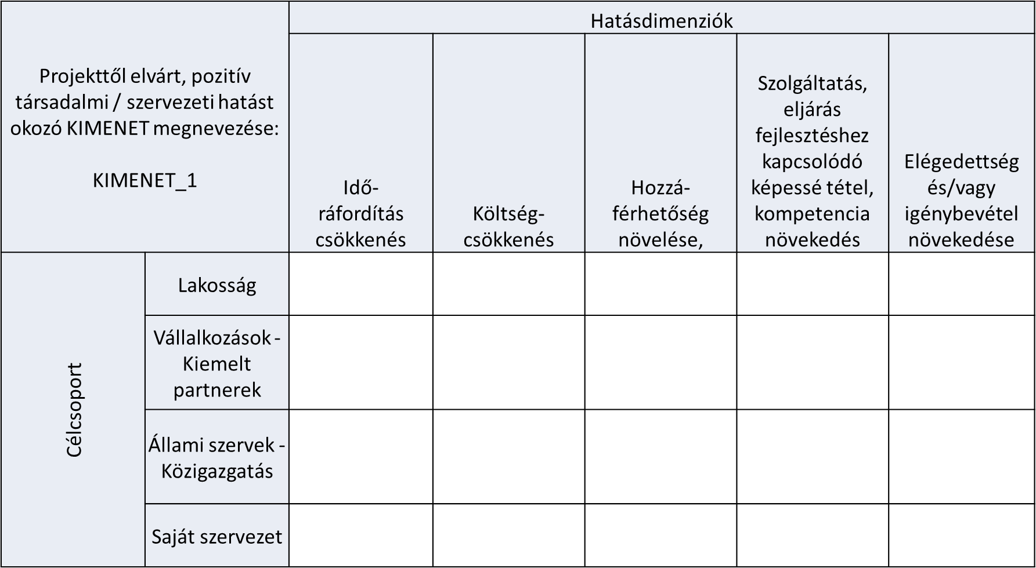
Projekt tartalmát áttekintő mátrix
Notes:
KIMENETek száma projekt nagyságától, összetételétől függ.
Minden KIMENET-et saját munkalapon kell feltüntetni!!!

Slide 5
Mi tekinthető projekt kimenetnek?
Notes:
Definíció felolvasása. (Fontos, hogy nem klasszikusan a projekteredményekről van szó, mint pl.: egy rendszerkifejlesztése)
Lényeg: Többen, jobban, más eszközzel, másként – feltételezhetően hatékonyabban - hajtanak végre egy cselekvést, folyamatot.

Slide 6
Jó és Rossz Példák kimenetekre
Jó példák | „Rossz” – nem kellően konkrét – példák
XYKORD térképes alkalmazás Z-moduljának bevezetése / fejlesztése | Szoftverfejlesztések
Az AA1 és AA3 engedélyezési eljárások teljes ügyintézésének elektronikussá tétele | Elektronikus engedélyezési eljárások lehetőségének kialakítása
A PLD adminisztrátorai számára szervezett 30 órás online képzés / ügyfeleknek írt tájékoztató az AA1 eljárás változásairól | A projekt bevezetéséhez kapcsolódó képzések, tájékoztatások
A projekt és a környezetének érintkezési felülete, csatornája megismerhető legyen a leírásból.
Notes:
Fontos jelezni, hogy bevezetés vagy fejlesztés, mert alapvetően meghatározza majd a bázis mérhetőségét.
Több érintett entitás esetében érdeme mindet felsorolni, ha egyezőek a hatásmechanizmusok, ha nem, akkor külön kell őket szerepeltetni.
Külön kell szerepeltetni az eltérő hatásmechanizmusú kimeneteket

Slide 7
Célcsoportok Alábonthatósága
Lakosság: A lakosság bármilyen releváns csoportja megnevezésre kerülhetnek (pl.: kisgyermekes anyák, nyugdíjasok, gépjármű-tulajdonosok, adott kedvezményre jogosultak, stb.).
Vállalkozások, kiemelt partnerek: Itt elsősorban a vállalkozásokra, gazdálkodó szervezetekre gondolunk. Természetesen a vállalkozásoknál is van lehetőség különböző csoportok feltüntetésére (pl.: építési vállalkozások, könyvelők, közműszolgáltatók).
Állami szervek, közigazgatás: E célcsoportnál elsődlegesen a közigazgatás más szervezeteire kell gondolni, de előfordulhatnak más állami szervezetek megjelölése (pl.: iskolák). Tehát jelölni kel az intézménytípust, illetve azon belül az érintettek körét (pl.: MJV önkormányzatok), vagy azt a konkrét szervezete(ke)t, melyre a projekt hatással lehet (pl.: OBH, OH, NMHH)
Saját szervezet: Itt jellemzően jelölni kell, hogy a hatás mely szervezeti egységnél vagy munkakörben dolgozóknál jelentkezik.

Slide 8
Hatásdimenziók bemutatása 1
Az időráfordítás-csökkenés hatásdimenziónál a projekt elvárt kimenete valamilyen időnyereség, amely vélhetően percben, órában, napban kifejezhető. Alesetei lehetnek az ügyfelek szempontjából:
gyorsabb ügyintézés (pl.: ügyfélszolgálaton az ügyintézővel töltött idő, adminisztrációval töltött idő);
rövidebb várakozás;
járulékos időráfordítás (pl.: utazás) csökkenése;
gyorsabb ügymenet (az egész folyamat, eljárás átfutási ideje).
A költségcsökkenés hatásdimenzióban a projekt elvárt kimenete pénzbeli megtakarítás, amely vélhetően forintban lesz kifejezhető. Alesetei lehetnek az ügyfelek szempontjából:
az ügyintézés tényleges költségeinek csökkenése (pl.: illeték, szolgáltatási díj);
az ügyintézés járulékos költségeinek csökkenése (pl.: postaköltség, utazási költség, adminisztrációs költség csökkenése).

Slide 9
Hatásdimenziók bemutatása 2
A szolgáltatáshoz, eljáráshoz való hozzáférhetőség növelése, hozzáférési korlátok csökkentése hatásdimenzióban a szolgáltatás igénybevételének megnyíló lehetőségén vagy az igénybevétel megkönnyítésén van a hangsúly. A hozzáférhetőségben bekövetkező pozitív elmozdulás egyértelmű indikátorának tekintjük, ha az igénybevevői kör bővül.
A szolgáltatás-, eljárásfejlesztéshez kapcsolódó képessé tétel, kompetencianövekedés hatásdimenzióban a kimenet megvalósításával létrejövő tudás, képesség vagy kompetenciabővülés a kulcs. Ez a dimenzió azoknál a projekteknél releváns, amelyek képzési elemmel rendelkeznek, vagy tudatformálás, érzékenyítés, új ismertek elsajátítását szükségessé tevő rendszerfejlesztés történik.
Az elégedettség és/vagy igénybevétel növekedése: Mindkét esetben fontos tisztázni, hogy a szolgáltatás, eljárás egészével vagy részével kapcsolatos elégedettségre és/vagy igénybevételre hat-e a projekt. Például egy eljáráshoz kapcsolódó plusz szolgáltatás (pl.: sms-értesítés) bevezetése kapcsán az igénybevevői kör az sms-értesítést választók körében értelmezendő, míg joggal várhatjuk el, hogy a plusz szolgáltatás eredményeként növekedjen az egész eljárással kapcsolatos átlagos elégedettség.
Notes:
Új szolgáltatás bevezetése, már működő szolgáltatás hozzáférését gátló tényezők megoldása (nem megfelelő nyilvántartó rendszer, nem megfelelő infrastrukturális adottságok)

Slide 10
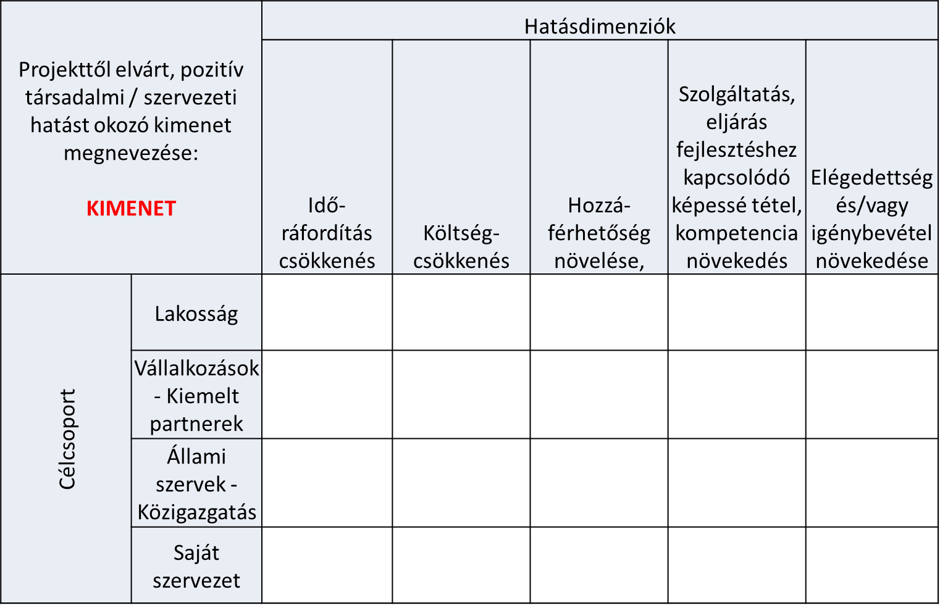
Kimenethez kapcsolódó hatások rögzítése
Cellákba olyan határútvonalat is tartalmazó megfogalmazások
kerüljenek, melyek alapján mérési módszertan fejleszthető:
KONKRÉTAN KIKNÉL JELENTKEZIK A HATÁS? HOGYAN?

Slide 11
Kimenetek Hatásainak megfogalmazása, cellakitöltése
Cellakitöltésnek elsődleges a mérési módszertan kidolgozását kell segítenie!
Elvárások:
Konkrét, azaz ne általános megfogalmazások kerüljenek a cellákba!
Jelölje meg a célcsoportot, mint alapsokaságot! (mindenki vs. speciális csoport)
Jelölje meg a releváns folyamatokat, eljárásokat, gyakorlatokat, amelyek esetében a hatás érvényesül!
Hatás fontossága, nagysága, mértéke derüljön ki! (Közvetlen és közvetett hatások beazonosíthatóak legyenek! A közvetlenekre koncentráljunk!)

Slide 12
Hatások megfogalmazása, cellakitöltése
Példa1: Lakosság – Időráfordítás csökkenés cella:
„Rossz” példa: Jobb informatikai megoldások fejlesztésével és alkalmazásával javul a hatékonyság a feladatellátásban.
Jó példa: A nyilvántartások elektronikus összekapcsolásával a központi hivataloknál, 4 ügytípusban, évi kb. 20 000 ügy esetében átlagosan kb. 2 perccel csökkenni fog az ügyfelek kiszolgálására fordított idő a személyes ügyintézés során.
Példa2: Közigazgatás – hozzáférés:
„Rossz” példa: Az együttműködési és koordinációs mechanizmusok fejlesztéséből eredően gyorsul az ügymenet.
Jó példa: A konvergencia régiókban az 5000 főnél kisebb települések önkormányzatainak mindegyike jobb együttműködési képességekkel, gyorsabban (kb. fele annyi idő alatt) fogja tudni lebonyolítani közösen az időszakos csatorna-karbantartást.
Notes:
Rossz = jobban kidolgozandó

Slide 13
PROJEKT hatást mérő mutatók definiálása Bottom-up tervezéssel

Slide 14
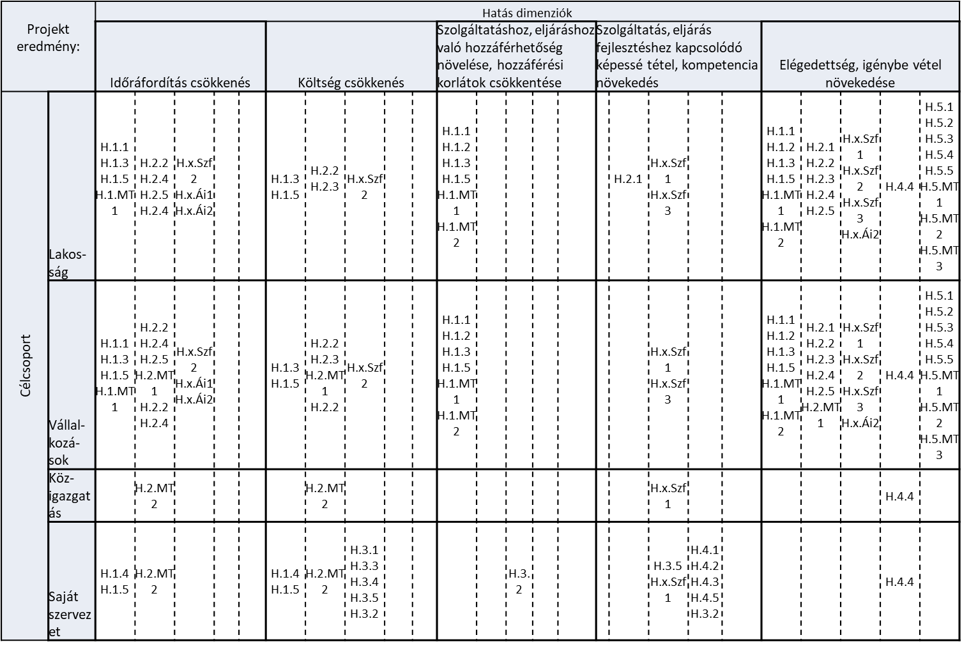
A cellák mögött lévő jó állam mutatók (JÁM)
Notes:
H1 Hozzáférhetőség H2 Ügyfélteher H3 Erőforrás hatékonyság H.x.Szf Szolgáltatásfejlettség H.x.Ái Átfutási idő H4 Felkészültség H5 Elégedettség

Slide 15
PROJEKT hatást mérő mutatók definiálása Bottom-up tervezéssel

Slide 16
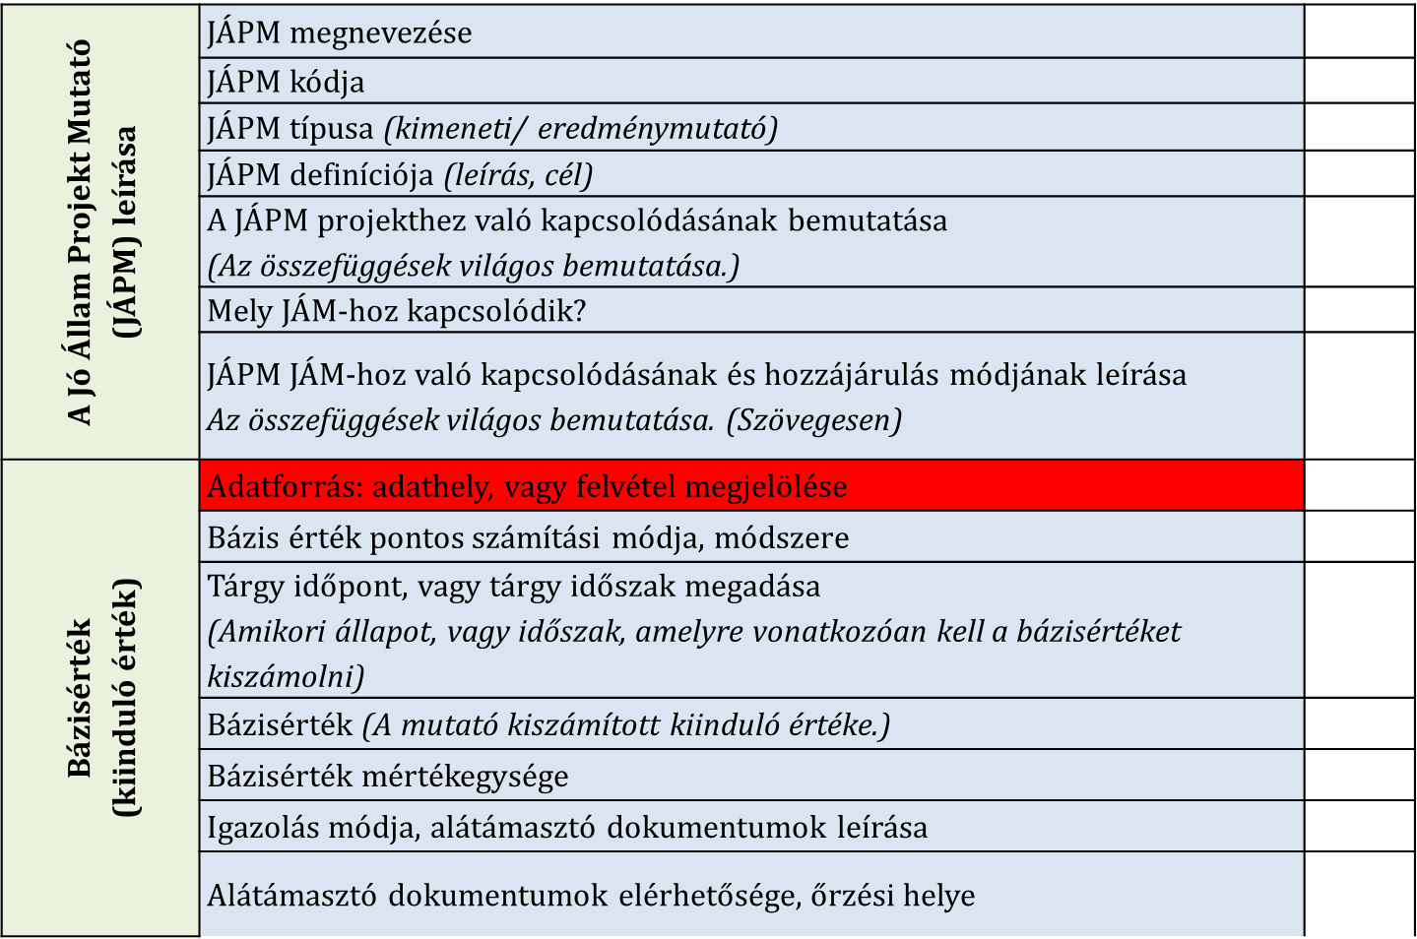
Módszertani sablon bemutatása 1

Slide 17
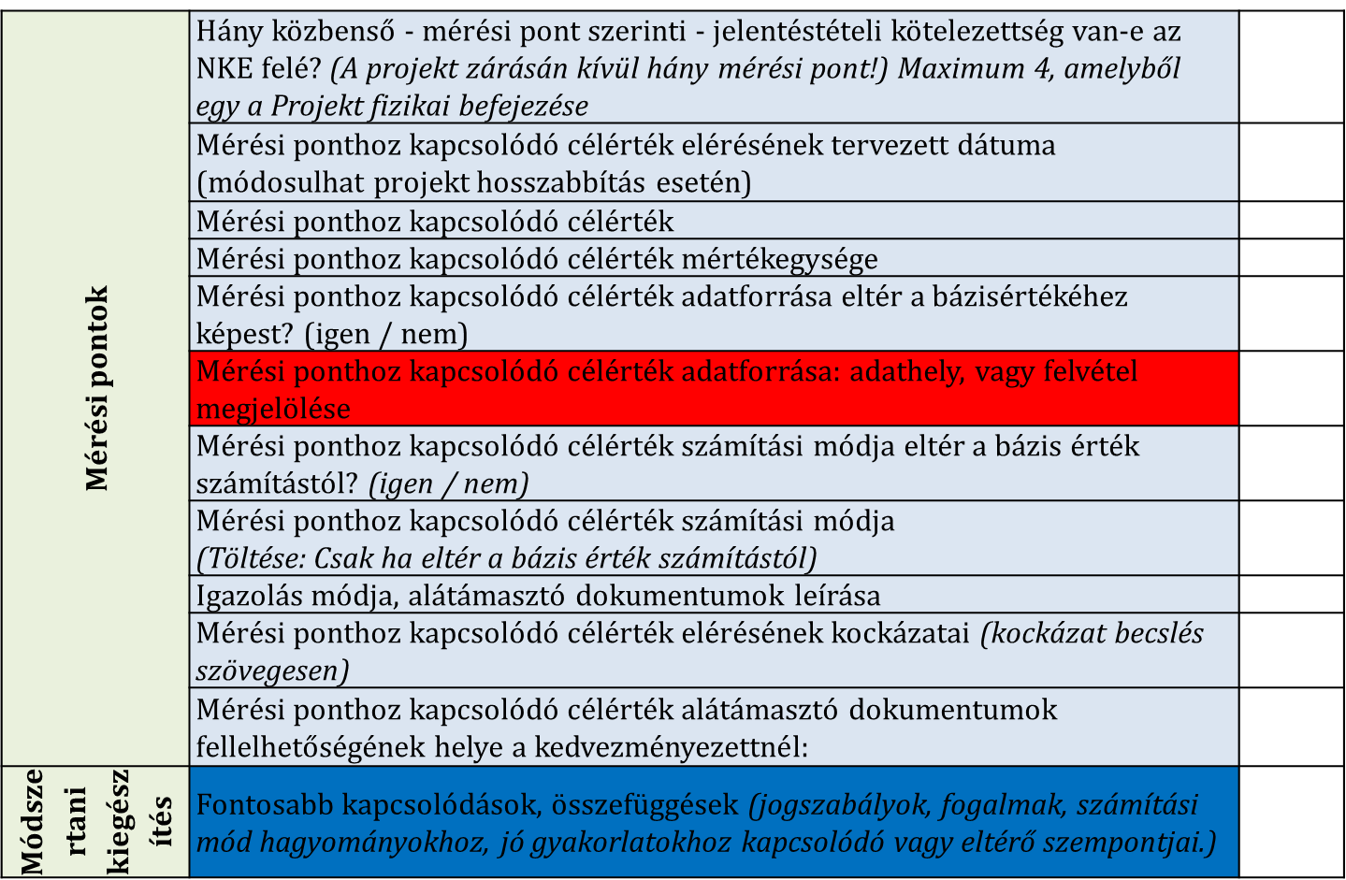
Módszertani sablon bemutatása 2

Slide 18
A konzultációk ideális menete 1
Felkészülés:
Projekt: Mátrix kitöltése
LTK: IH-tól kapott projektdokumentáció áttekintése
1. Konzultáció (Projekt kimenetek megismerése – Illeszkedésvizsgálati szakasz)
Munkafolyamat egyeztetése, projekt bemutatása (fogalmi keretének tisztázása), kitöltött mátrix áttekintése – projekt kimenetek definiálása, hatások jelentőségének megismerése, számításba jöhető JÁM-k kiválasztása
Felkészülés:
Projekt: Mátrix átdolgozása
LTK: Illeszkedésvizsgálat elkészítése, javaslat JÁPM-kra
2. Konzultáció (JÁPM-k definiálása – Módszertani szakasz)
Kimenetek jelentős hatásainak mérhetőségének vizsgálata, JÁPM-k kiválasztása – definiálása, bázis értékek meghatározásának lehetőségei – szervezeten belüli mérési lehetőségek megismerése

Slide 19
A konzultációk ideális menete 2
Felkészülés:
LTK: Mérési módszertan javaslatok a JÁPM-khoz
3. Konzultáció (Mérési módszertanok véglegesítése)
Mérési módszertanok megismertetése – a mérésekbe bevonható további (nem JÁPM-sített) mutatók ismertetése, mérések erőforrásigényének tisztázása, választás a módszertani javaslatok közül, bázis és célértékek meghatározás módjának rögzítése, dokumentációs kötelezettségek megbeszélése
Felkészülés:
LTK: Megbeszélteket a módszertani sablonba foglalja, megküldi a projektnek
4. Konzultáció (Módszertani sablon aláírása)
Módszertani sablon részletkérdéseinek tisztázása, aláírás

Slide 20
A konzultációk ideális menete 2
Felkészülés:
LTK: Mérési módszertan javaslatok a JÁPM-khoz
3. Konzultáció (Mérési módszertanok véglegesítése)
Mérési módszertanok megismertetése – a mérésekbe bevonható további (nem JÁPM-sített) mutatók ismertetése, mérések erőforrásigényének tisztázása, választás a módszertani javaslatok közül, bázis és célértékek meghatározás módjának rögzítése, dokumentációs kötelezettségek megbeszélése
Felkészülés:
LTK: Megbeszélteket a módszertani sablonba foglalja, megküldi a projektnek
4. Konzultáció (Módszertani sablon aláírása)
Módszertani sablon részletkérdéseinek tisztázása, aláírás
Notes:
Fontos: Bár mutató szinten történnek vállalások, de a projekt igazából mérésekre tesznek vállalásokat

Slide 21
Milyen esetekben nem elég a négy konzultáció?
Projekt kimeneteinek azonosíthatóságának nehézsége (Minden projekt egyedi)
A módszertan fejlesztésnek logikája, lépései nem világos (Workshop, honlap)
A partnerek közötti kommunikáció nem megfelelő vagy lassú (Anyagok kellő időben érkezzenek)
Projekt nagysága, összetettsége (TSZ előtt is várjuk a mátrixokat!)
Konzorciumi tagok száma (Minden releváns szereplő legyen jelene a konzultáción)
Nem megfelelő kapcsolattartó (Átlássa a projekt egészét, legyen mérési tapasztalata, hozhasson a mérésekkel kapcsolatos döntéseket)
Szervezet mérési kultúrája, rendszeresen megvalósított mérések, nyomon követett adatok köre (Mátrixon fontos feltüntetni!)
Mérésekre fordítható erőforrások nagysága (Megfelelő mértékű forrást el kell különíteni a tervezési szakaszban!)
Nem megfelelő motiváltság (A módszertani fejlesztés hasznosságának biztosítása a szervezet számára: fejlesztés támogatása, eredménykommunikáció, minőségbiztosítási rendszerbe építhetőség)

Slide 22
Köszönöm a figyelmet!

Slide 23
KAPCSOLAT
ELÉRHETŐSÉG/
1111 Budapest, Budafoki út 59.
TELEFON: 06-30-137-78466 (1) 279-2610
www.lechnerkozpont.hu
www.joallammutatok.lechnerkozpont.hu
EMAIL: JAPM@LECHNERKOZPONT.HU
Lechner Nonprofit Kft. A Jó Állam Mutatók összekapcsolásának metodológiája

